Slide 1
Facade
李星霖
Notes:
外观模式也称为包装器模式
门面模式是一种结构性模式，它通过新增一个门面类对外暴露系统提供的一部分功能，
或者屏蔽了内部系统的复杂性，对外部仅仅暴露一个简单的接口，
或者通过调用不同的服务对外提供统一的接口，让使用者对这些内部服务透明化。

Slide 2
目录
简介
场景与角色
总结扩展

Slide 3
外观模式
为子系统中的一组接口提供一个统一的入口。外观模式定义了一个高层接口，这个接口使得这一子系统更加容易使用
可以让复杂的东西看起来简单，它是一种迪米特法则的一种具体实现

Slide 4
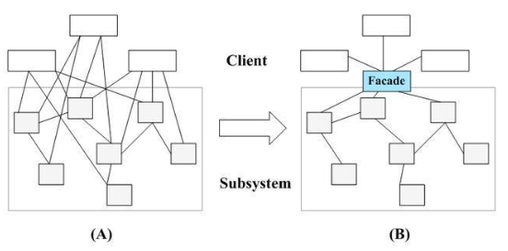
外观模式
Notes:
三个人喝茶的场景解说

Slide 5
角色
Client
Facade
SubSystem
Notes:
Façade：负责委派客户端的请求交给对应的子系统去处理

Slide 6
使用场景
当要为访问一系列复杂的子系统提供一个简单入口可以使用外观模式
客户端程序与多个子系统之间存在很大的依赖性，引入外观类可以将子系统与客户端解耦
在层次化结构中，可以使用外观模式定义每一层的入口，层与层之间通关外观模式联系，降低了层之间的耦合度
Notes:
1：一键开启家庭所有灯的开关

Slide 7
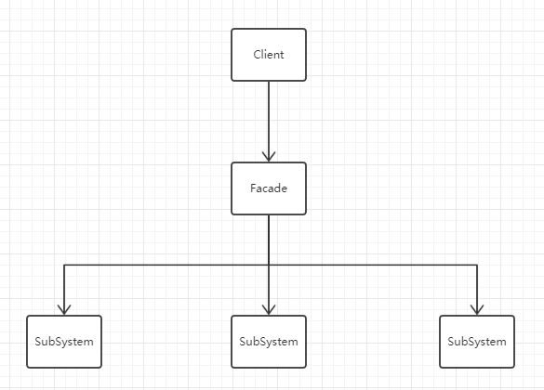
UML

Slide 8
总结
优缺点
真实场景
Notes:
优点：客户端和子系统解耦
缺点：设计不当的情况下增加删除子系统的模块要修改外观类的源码，违背了开闭原则
1、服务生相当于一个外观的角色
2、没有orm之前我们怎么获取一个数据库连接的？

Slide 9
相关的设计模式
Abstract Factory
Singleton
Mediator
Notes:
抽象工厂看作生成复杂实例的façade模式，提供了一个简单接口，你需要对象只要调用这个接口就可以了。
可以使用singleton创建façade角色
Façade角色使用其他角色来提供高层接口，mediator中介者是双向的

Slide 10
Thanks

